Slide 1
Chapter V Data Modeling and DB Design
Meas Vandeth

Slide 2
គោលបំណង
សិក្សា
Design Theory for Relational DB
FD
Normal Form
Normalization
Denormalization
Data Modeling(ERD)
Database Design Procedure

Slide 3
1. Functional Dependency
ផ្នែកនេះយើងនឹងសិក្សា
សញ្ញាណទូរទៅ
- វិបាក
- និយមន័យ
- ស្វ័យសត្សArmstrongឬលក្ខណៈនៃអាស្រ័យអនុគមន៍
- ប្រភេទអាស្រ័យអនុមគមន៍

Slide 4
1. Functional Dependency
សញ្ញាណទូរទៅ
ក្នុងស្ថាប័នទិន្ន័យត្រូវបានអានដោយមនុស្សដូចនេះសម្រាប់មនុស្សទិន្នន័យកាន់តែច្រើនកាន់តែមានន័យពេញលេញ។ផ្ទុយមកវិញសម្រាប់កុំព្យូរទ័រទិន្នន័យផ្ទុកក្នុង Database ត្រូវមានលក្ខណៈ
Consistency
No redundancy
No flexibility
មនុស្សអាចយល់និងទទួលបានទិន្នន័យ Any Format(Form) សម្រាប់​ DB(Relational DBMS)​ទទួលបានតែទម្រង់​ Standard មួយហៅថា Normal Form
How to convert data from biz format(People’s Format) to RDBMS Format ?

Slide 5
1. Functional Dependency
វិបាក
ដើម្បីរក គេត្រូវ មានពត៌មានដែលដឹង និងពត៌មានដែលមិនដឹង។ ពោលគឺ ពត៌មានអត់ដឹង វាជា អាស្រ័យលើពត៌មានដែលដឹង។
A->B(A កំណត់អោយ B ឬ B អាស្រ័យ A) មានន័យថា ដឹង A រកបាន B។
ចំណោទសួរ ៖​តើធ្វើដូចម្តេចទើប សន្មត់ថា A -> B

Slide 6
1. Functional Dependency
និយមន័យៈ
គេមាន Relational scheme R(A,B,C,…) ដែល A,B,C .. ជា Attributes
គេថា A->B ប្រសិនបើ
គ្រប់ tuples t1,t2 ណាក៍ដោយ(tuples ប្រហែល Rows)
បើ t1[A]=t2[A] នោះដាច់ខាត t1[B] ត្រូវតែស្មើ t2[B].

Slide 7
Example #1
R( A , B , C)
a1 b1 c1
a2 b2 c3
a2 b2 c3
a1 b1 c2
a3 b2 c1
………
a1 b1 c4
a3 b2 c6

Slide 8
Exam #2
Sales( code# Item qty price date ,….)
p1 QA 10 1.4 1/1/2021
p2 POP 5 2.5 1/1/2021
p3 Angkor 3 1.2 1/1/2021
……………………………………………………………
p1 QA 12 1.45 3/1/2021
p1 QA 14 1.2 4/1/2021
…………………………………………..

Slide 9
ចំណាំ
ក្នុង Relational Scheme : Key Attribute→ All non key attributes
ក្នុង ទ្រឹស្តី FD (Functional Dependency) ជា Single value dependency មានន័យថា
បើ A→B មានន័យថាដឹង A រកបាន​ B តែមួយគត់

Slide 10
លក្ខណៈរបស់អាស្រ័យអនុគមន៍
លក្ខណៈខ្លួនឯងៈ
B ⊑ A នោះ A → B
លក្ខណៈកើន
A → B នោះ A,C → B
លក្ខណៈឆ្លង
A →B និង B→C នោះ A→ C

Slide 11
ប្រភេទអាស្រ័យអនុគមន៍
Partial Dependency Vs Full Dependency(អាស្រ័យអនុគមន៍ដោយផ្នែក VS អាស្រ័អនុគមន៍ពេញលេញ)៖
និយមន័យ៖ ​A→ B ចាត់ទុកជា Partial Dependency បើ​ ∋ C ដែល C ⊑ A និង C→ B
ផ្ទុយពីករណីនេះជា Full Dependency

Slide 12
Transitive Dependency Vs Direct Dependency(អាស្រ័យអនុគមន៍ឆ្លងVS អាស្រ័អនុគមន៍ផ្ទាល់)៖
និយមន័យ ៖
A→B ចាត់ទុកជា​Transitive Dependency បើ ∋ C ដែល A→ C និង C→B
ផ្ទុយពីករណីនេះចាត់ទុកជា Direct Dependency
Important note: ក្នុង Relational Database Design គ្រប់ប្រភេទអាស្រ័យអនុគមន៍ទាំងអស់ត្រូវធៀបនិង Primary Key

Slide 13
Ex:
Score(Year,Semester#,StudentID,SubjectID,StudentName,Subject,Score)
Key(Year,Semester,StudentID,SubjectID)
Key → Score ជា Full dependency
Key →StudentName ជា Partial Dependency ព្រោះ ∋ StudentID ⊑ KEY និង StudentID→StudentName
Key →Subject ជា Partial Dependency ព្រោះ SubjectID⊑ KEY និង SubjectID→Subject

Slide 14
Ex:
Invoice(InvoiceNo,InvoiceDate,Customer#,CustomerName,Address,…) (i)
InvoiceItems(InvoiceNo,ItemCode,ItemDescription,Unit,Price,Qty,Discount,Amount)(ii)
Has Transitive dependency ត្រង់ Key = InvoiceNo, ∋Customer# ដែល InvoiceNo→Customer# និង Customer#→ CustomerName,Address​ ដូចនេះ InvoiceNo→CustomerName,Address ហៅថា Transitive Dependency
Has partial dependency ត្រង់ Key(InvoiceNo,ItemCode)→ ItemDescription,Unit ជា Partial Dependency ព្រោះមាន ItemCode ⊑Key និង ItemCode→ItemDescription,Unit

Slide 15
Ex:
InvoiceItems(InvoiceNo,ItemNo,Price,Qty,Discount,Amount)
Has transitive dependency ?
មានត្រង់…………………….. ?

Slide 16
Normal Form
Normal Form: សំដៅលើ Normal Form of Relational Data Model ជាទំរង់ទិន្នន័យ Standard ដែលអាចយកទៅ បង្កើត Table បាន។​និយាយអោយខ្លី បើ Relational Scheme(Table Structure) ជា Normal Form អាចបង្កើត Table បាន​ផ្ទុយមកវិញ បើមិនទាន់ Normal Formទេមិនអាចបង្កើត Table កើតដាច់ខាត។
ទំរង់ទិន្ន័យបែបណាចាត់ទុកជា Normal Form?

Slide 17
Normal Form
និយមន័យទី១
Scheme មួយចាត់ទុកជា Normal Form​​ បើគ្មាន Repeating Items or Repeating group.
និយមន័យទី២
Scheme មួយចាត់ទុកជា Normal Form​​ បើគ្រប់តំលៃនៃ Tuples ជាតំលៃតូចបំផុត(Single Value)ឬ ជា អាតូមនៃData.

Slide 18
Normal Form
Repeating Item or Repeating group
ជា group of data​ ដែលមានវត្តមានច្រើនជាង ១ ក្នុង tuples មួយផ្សេងទៀត។
Ex: ក្នុង មួយដង Sale(Invoice)មាន៖
InvoiceNo,Date,Customer,..: 1 Value.
Items មាន >1 (Many) Values

Slide 19
Normal Form
Repeating Item or Repeating group
Ex: ក្នុង មួយCV ប្រវត្តរូបមាន៖
Personal Information: 1
Education: Many
Foreign Languages: Many
Experience: Many
References: Many

Slide 20
Normal Form
Ex:
Invoice
Merged Cell Table
Pivot or Cross-Tab Table
……………………….

Slide 21
Normal Form
កំរិតនៃ Normal Form៖​​​មាន 1NF,2NF,3NF,BCNF,4NF,5NF
ទោះយ៉ាងណាសម្រាប់ Standard Relational DB គឺត្រឹម 3NFគឺគ្រប់គ្រាន់ព្រោះវាបានលុបចោល អស់ Redundancy និងភាពមិនប្រក្រក្តីនៃ Data.
1NF(First Normal Form): Scheme មួយចាត់ទុកជា 1NF បើជា NF ពោលគឺជា Normal Form គ្មានលក្ខខ័ណ្ឌអ្វីទាំងអស់។(គ្មាន Repeating group)
2 NF(Second Normal Form): Scheme មួយចាត់ទុកជា 2NF
បើជា 1NF
គ្មាន Partial Dependency ឬ គ្មាន Part of Key(Candidate Key)→ Non Key ឬ គ្រប់ Non Key are fully depend on key.

Slide 22
Normal Form
3 NF(Third Normal Form): Scheme មួយចាត់ទុកជា 3NF
បើជា 2NF
គ្មាន Transitive Dependency ឬ គ្មាន Non of Key→ Other Non Key ឬ គ្រប់ Non Key are directly depend on key ឬ គ្រប់អាស្រ័យអនុគមន៍ជា អាស្រ័យអនុគមន៍ផ្ទាល់.

Slide 23
ចំណាំ
1 NF គ្មាន Repeating Item & មាន Partial Dependency (មាន Redundancy ត្រង់ Partial Dependency)
2 NF គ្មាន Repeating Item គ្មាន Partial Dependency & មាន Transitive Dependency(មាន Redundancy ត្រង់ Transitive Dependency)
3 NF គ្មាន Repeating Item,គ្មាន Partial Dependency និងគ្មាន Transitive Dependency។→ គ្មាន Data Redundancy.

Slide 24
Ex:
Invoice(InvoiceNo,InvoiceDate,Customer#,CustomerName,Address,…) (i)
InvoiceItems(InvoiceNo,ItemCode,ItemDescription,Unit,Price,Qty,Discount,Amount)(ii)
Has Transitive dependency ត្រង់ Key = InvoiceNo, ∋Customer# ដែល InvoiceNo→Customer# និង Customer#→ CustomerName,Address​ ដូចនេះ InvoiceNo→CustomerName,Address ហៅថា Transitive Dependency=> 2NF
Has partial dependency ត្រង់ Key(InvoiceNo,ItemCode)→ ItemDescription,Unit ជា Partial Dependency ព្រោះមាន ItemCode ⊑Key និង ItemCode→ItemDescription,Unit
=> ជា 1NF

Slide 25
Ex:
Score(ACYear,StudentID,SubjectID,StudentName,Subject,Score) 1NF
InvoiceItems(InvoiceNo,ItemNo,ItemDescription,Unit,UnitPrice,Qty) 1NF
Invoice(InvoiceNo,InvoiceDate,CustomerCode,CustomerName,….) 2NF
Invoice(InvoiceNo,InvoiceDate,CustomerCode) 3NF
InvoiceItems(InvoiceNo,ItemNo, UnitPrice,Qty) 3NF
Customer(Customer….) 3NF
Products(ItemCode,……… 3NF

Slide 26
Example
Book(BookID,Title,…) ?NF
Members(MemberID,MemberName,…..) ?NF
Borrow(BorrowID,BorrowDate,MemberID,MemberName,…) ?NF
BorrowBook(BorrowID,BookID,Title,ReturnDate) ?NF

Slide 27
BCNF
BCNF: Scheme មួយចាត់ទុកជា BCNF(Boyce Codd Normal Form)
បើ ជា 3NF
គ្រប់ X→Y , X ត្រូវតែជា Supper key
Super Key - A super key is a group of single or multiple keys which identifies rows in a table.
Primary Key - is a column or group of columns in a table that uniquely identify every row in that

Slide 28
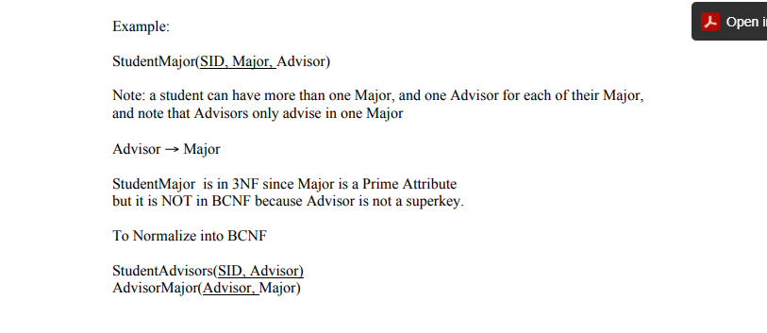

Slide 29
4NF
Scheme មួយចាត់ទុកជា​ 4NF បើ
ជា BCNF
គា្មន​ Multi Value Dependency
Student_Subject(StudentID,SubjectID,Teacher)
1 Student learn many subject
1 Subject Teach by Many Teacher:
Student_Subject(StudentID,SubjectID)
Subject_Teacher(SubjectID,Teacher)

Slide 30
5NF
Scheme មួយចាត់ទុកជា​ 4NF បើ
ជា 4NF
Lessjoint dependency
Student_Subject(StudentID,SubjectID,Teacher)
1 Student learn many subject
1 Subject Teach by Many Teacher:
1 Student Teach Many Subject
Student_Subject(StudentID,SubjectID)
Subject_Teacher(SubjectID,Teacher)
Student_Teacher(StudentID,Teacher)

Slide 31
Normalization
ជា Process ពុះចែក scheme ដើម្បីអោយក្លាយជា Normal Form ដោយធានាបានៈ
Normal form
Reduce redundancy
Lossless joint decomposition

Slide 32
Step of Normalization
Denormal Form/Unnormal Form
Remove: split tables or scheme in to 2 or more scheme but keep re-joint able.
1.Remove repeating items
1NF
2. Remove Partial Dependency
2NF
3. Remove Transitive Dependency
3NF

Slide 33
Example 1
Employees(EmployeeID,EmployeeName,…,EductationInfo,ForeignLanguage,Experience_Infor,References_Infor)
Remove Repeating Items
Employee(EmployeeID,…)
Employee_Edu(EmployeeID,FromDate,ToDate,School,Grade,..)
Employee_FL(EmployeeID,Language,Grade)
Employee_Exp(EmployeeID,FromDate,ToDate,Position,Institution,..)
Employee_Ref(EmployeeID,RefName,Position,Phone…)

Slide 34
Example 2
Order(OrderNo,OrderDate,Customer#,CustomerName,Address,Telephone,..,ItemCode,ItemName,Unit,UnitPrice,Qty,Discount,Amount)
Remove Repeating Item
Order(OrderNo,OrderDate,Customer#,CustomerName,Address,Telephone…) (i)
OrderItems(OrderNo,ItemCode,ItemName,Unit,UnitPrice,Qty,Discount,Amount) (ii)
Remove partial dependency from (ii)
OrderItems(OrderNo,ItemCode, UnitPrice,Qty,Discount,Amount) (ii)
Items(ItemCode,ItemName,Unit,…) 3NF

Slide 35
Example 2
Remove Transitive Dependency from (i)
Order(OrderNo,OrderDate,Customer #)(i) 3NF
Customer(Customer#,CustomerName,….)3NF
Remove Transitive Dependency from (ii)
OrderItems(OrderNo,ItemCode,ItemName,Unit,UnitPrice,Qty,Discount) (ii) 3NF
Items(ItemCode,ItemName,Unit,UnitPrice,….)

Slide 36
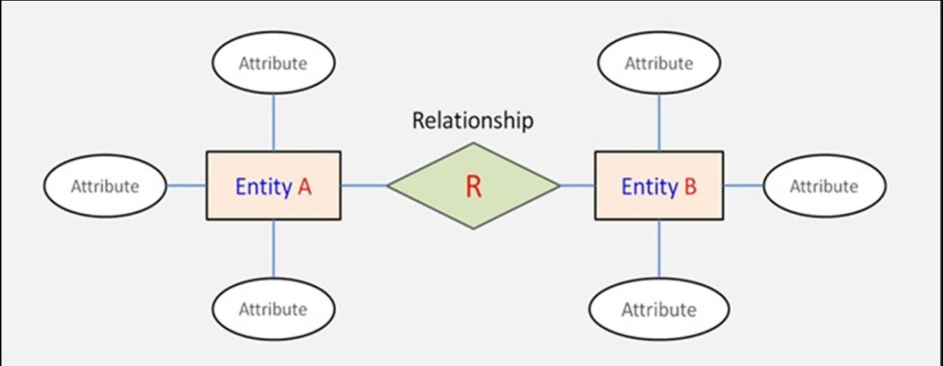
Entity Relationship Diagram
Entity ជា Graphics tool សម្រាប់ Model Data ដោយបង្ហាញ Entity(Resources/operation,..) និងទំនាក់ទំនងរវាង Entity ទាំងនោះក្នុងក្របខ័ណ្ឌរបស់ Business ក្នុងរូបភាពជាការចូលរួមឬជាកម្មសិទ្ធ។

Slide 37
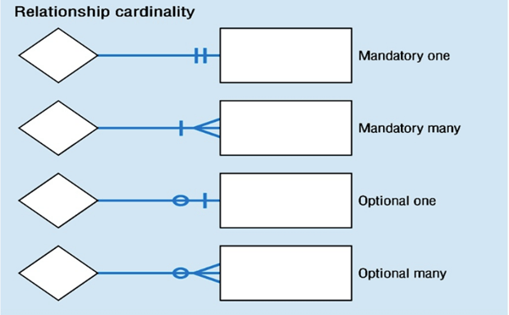
Entity Relationship Cardinality
ជាចំនួនវត្តមានរបស់ Entity ចូលរួមក្នុង Relationship ធៀបនឹង Entity ម្ខាងទៀត មួយ។
មាន
0:1 zero or one
1:1 One and must be on
0:M zero or many
1:M At least one

Slide 38
Example
Employees
1:1
Is couple of
0:1
Spouse
1:1
Is mother/father of
0:M
Children

Slide 39
Example
Customer
1:1
Is placed on
0:M
Invoice
0:M
Is consist of
1:M
Products

Slide 40
Database Design Procedure
មានបីជំហានឬដំណាក់កាលដើម្បី Design Database
Conceptual Database Design
Logical Database Design
Physical Database Design or Detail Database Design

Slide 41
Conceptual Database Design
Conceptual Database ជា​ Database កំរិតដំបូង(Concept) ពោលគឺកំរិតសន្មត់គោលដៅដែលត្រូវការគ្រប់គ្រង។
Steps:
Define Entity(Resource+Operation)
Define relationship
Draw ERD

Slide 42
Logical Database Design
Logical Database ជា​ Database កំរិតSchema(Table structure) or relational scheme ដែលមានទំរង់ជា Relational Data Model ដែលអាច Implements បានដោយ RDBMS
Steps:
Define Attributes of Entity
Convert from Business or ER Model to Relational Model
Define Primary Key & Functional Dependency
Normalization
Denormalization if Require

Slide 43
Physical Database Design
Physical Database ជា Database ក្នុងទំរង់ជា Files ក្នុង Computers or Server. Physical database design or details design ជាការរៀបចំឯកសារលំអិតហៅថា Data Dictionary សម្រាប់ Implements(បង្កើត)​ Physical Database.
Steps:
Describe Table or Data Store Description: រៀបរាប់គោលដៅនិងបំរើបំរាស់របស់ Table នីមួយ
Data Store Elopements៖​ Details properties of table and it’s columns.

Slide 44
Data Store Elements
Field name | Data type | Size or Length | Constraints | Note
Field 1 | Number/Varchar… |  | Primary Key Unique ….

Slide 45
Denormalization
ជា Process ដើម្បីសម្រួល Database Scheme ឡើងវិញ​អាចអោយមាន Redundancy ដើម្បីៈ
ដើរលឿនជាង (Better performance)
More Flexible
Easy to implements.

Slide 46
Why
A→B មិនប្រាកដថា វាមិនប្រែប្រួល
Users ត្រូវការ History and rich information
Storage does not problems for today storage
Application can help abnormal data if require.

Slide 47
When and How?
We classify database in 3 Model
TPS(Transaction Process System) this kind of database need a small pieces of data easy to insert delete and update. So this kind of DB should be 3NF
DSS(Decision Support System): this database may not accept manual transaction data are imported from operation database and need a large amount of data. Operation always query and join so need to denomalization to improve query performance.
Add Columns Dimension(KPI) into Fact Table
Hybrid: there are both operation query and transaction so we prefer denomalize some needed field to be redundancy to reduce join for reporting.

